Slide 1
POSTUPCI KOJI ‘PALE’
UČITELJSKO VIJEĆE
OŠ KLOŠTAR PODRAVSKI
Renata Bratanović Palaić

Slide 2
TEMELJI SVIH POSTUPAKA:
POHVALA

Slide 3
POŠTOVANJE

Slide 4
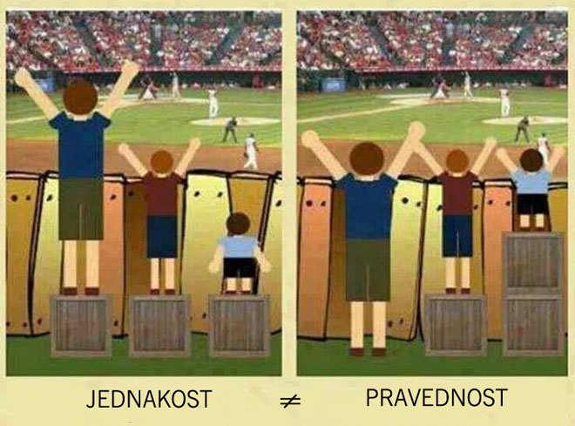
PRAVEDNOST

Slide 5
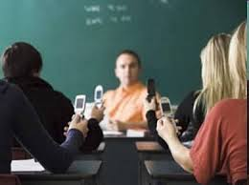
DOSLJEDNOST

Slide 6
A SAD POSTUPCI!!!
USTAJANJE I POZDRAVLJANJE PRIJE POČETKA SATA
OGRANIČAVANJE VREMENA ZA ODLAZAK NA WC
VJEŽBE DISANJA

Slide 7
PEČATI S OHRABRUJUĆIM PORUKAMA
ODABIR POMAGAČA
SLANJE PISANIH RADOVA (PROJEKATA) MAILOM

Slide 8
TABELA S DATUMIMA (SAMOSTALNO SE UPISUJU ZA ODRŽAVANJE PREZENTACIJE)
OCJENJIVANJE SVOJIH PRIJATELJA U RAZREDU - KRITERIJI
VAŽNIJI DOGAĐAJI – PREZENTACIJA

